Slide 1
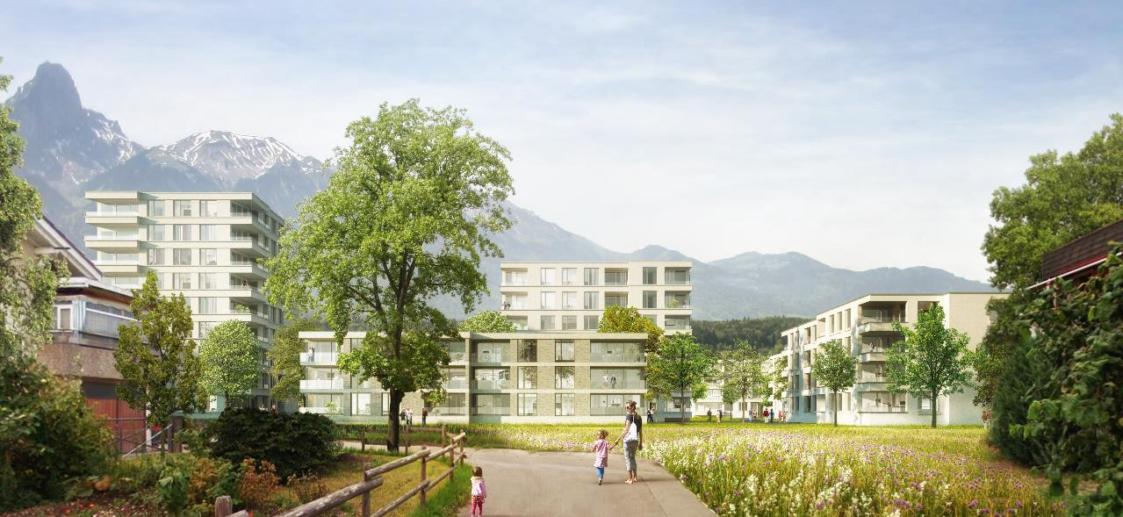
Thun, Hoffmatte
21. Januar 2020
Projektpräsentation

Slide 2
Inhaltsverzeichnis
Standort
Eckwerte Projekt
Planungsschritte
Nachhaltigkeit und Mobilität

Slide 3
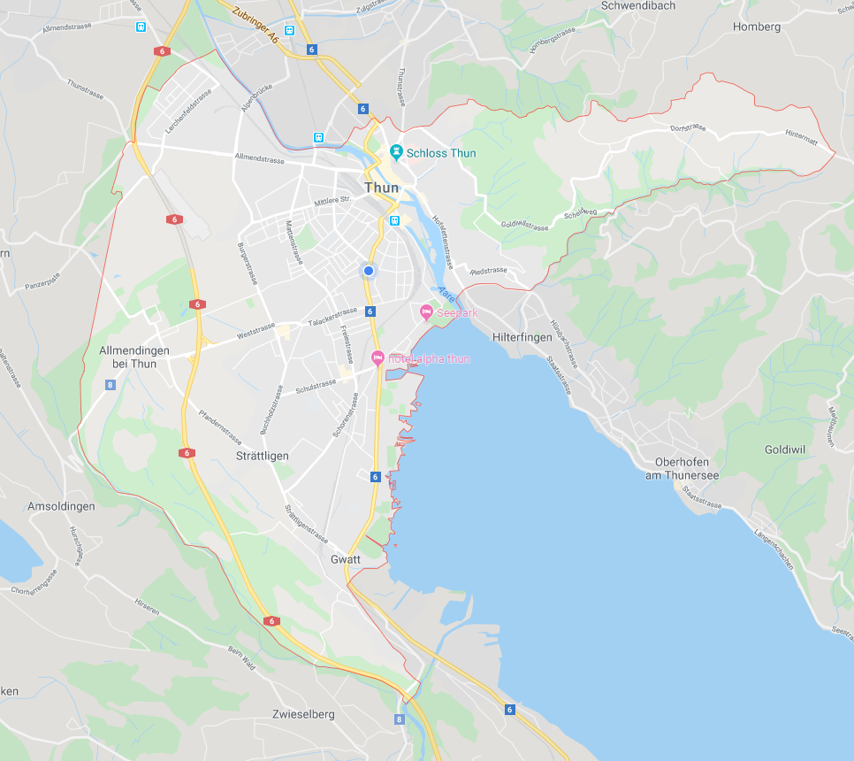
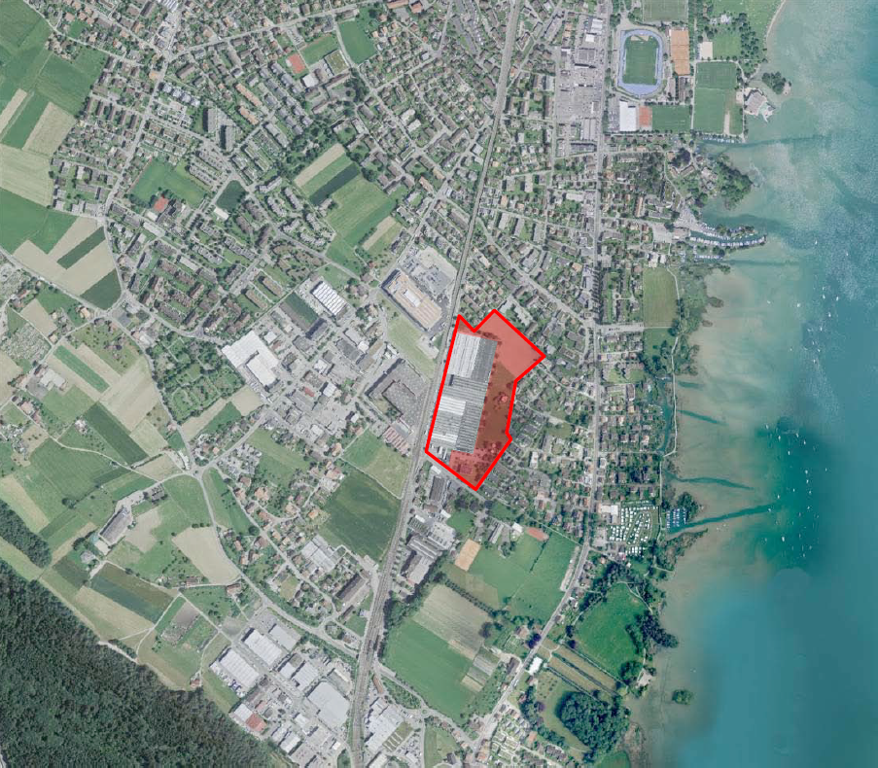
Standort
Makrolage
Mikrolage

Slide 4
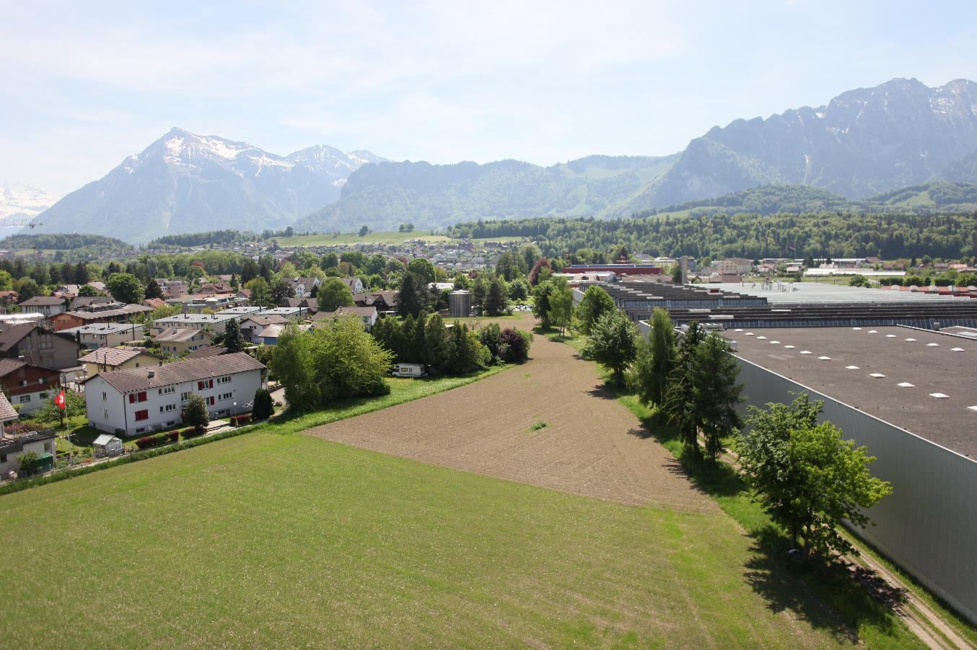
Standort

Slide 5
Eckwerte Projekt
180 Miet- und Eigentumswohnungen
55 altersgerechte Mietwohnungen mit Dienstleistungen
Alterspflegeheim mit 96 Plätzen
KITA
Quartierladen
Nutzungen der Stiftung WiA (Wohnen im Alter)
Alterswohnen mit Dienstleistungen
Wohnangebote für Menschen mit Demenz
Wohnangebote für Menschen, die auf Betreuung und Pflege angewiesen sind
Übrige Wohnnutzungen
Miet- und Eigentumswohnungen
Familienwohnungen
Preisgünstige bezahlbare Wohnungen
Kleinwohnungen für alleinstehenden Personen

Slide 6
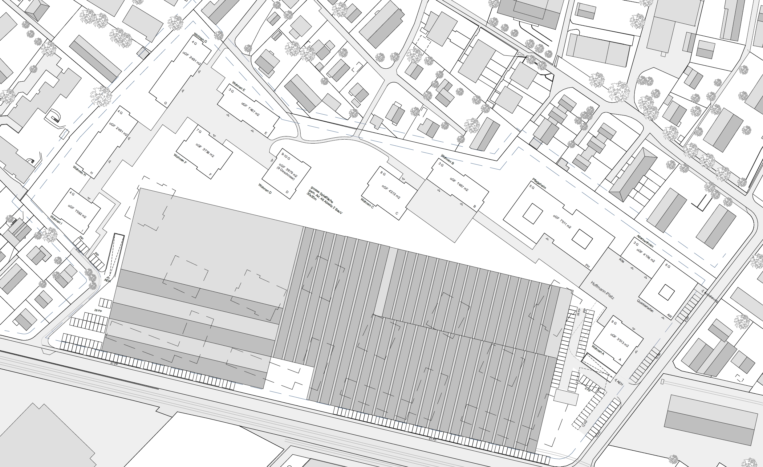
Nutzungen
Miet- und Eigentumswohnungen
Alterspflegeheim WiA
Alterswohnungen
KITA
Quartierladen
Einstellhalleneinfahrten
N

Slide 7
Planungsschritte – gemeinsames Vorgehen mit der Stadt
Mär 2015
Start Vorbereitung Wettbewerbsverfahren
Start Wettbewerbsverfahren nach SIA-142
mit 12 Architekturteams
Sep 2015
Jun 2016
Orientierung der Quartierbewohner über die Ergebnisse des Wettbewerbsverfahrens
Öffentliche Ausstellung der Wettbewerbsergebnisse
Jun 2016
Mai 2017
Auflage zur Mitwirkung mit Infoveranstaltung
Erste Vorprüfung beim Kanton (AGR)
Jun 2017
Mai 2018
Positive Vorprüfung beim Kanton (AGR)
Gemeinderatsbeschluss für die Auflage der UeO
Sept 2018
Okt 2018
Informationsanlass im Quartier
Beschlussfassung durch Stadtrat
Okt 2019
Dez 2019
Fakultatives Referendum gegen Stadtratsbeschluss ergriffen
Volksabstimmung am 9. Februar 2020
Feb 2020

Slide 8
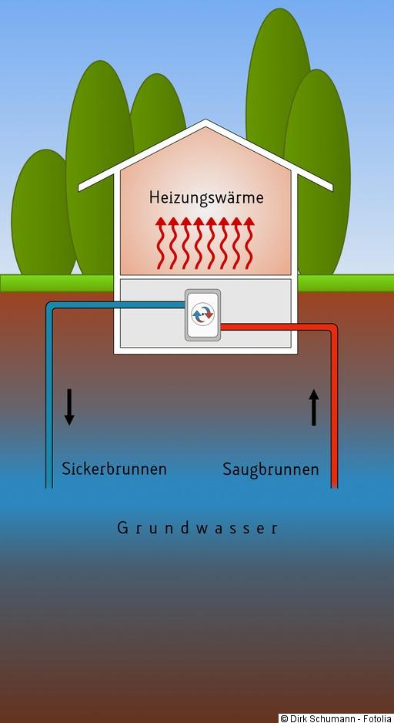
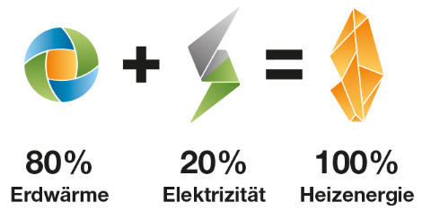
100% Erneuerbare Energie für Heizung und Warmwasseraufbereitung
Photovoltaik-Anlage
Grundwassernutzung
Grundwasserwärme

Slide 9
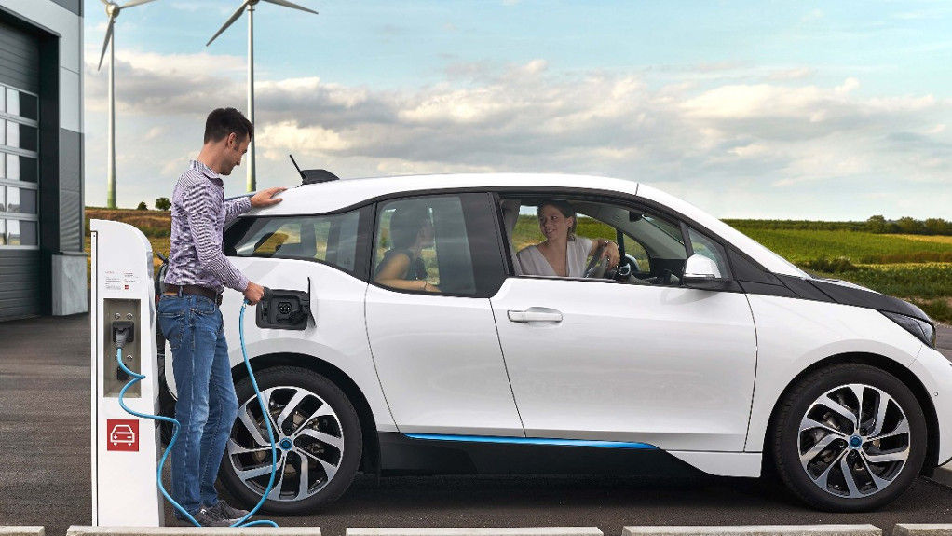
Mobilität
Reduktion der privaten Autoabstellplätze von 1.2 auf maximal 0.9 pro Wohnung.
Aufbau quartiereigenen Car-Sharing-Flotte mit dem Fokus auf Elektro-Mobilität.
Studien beweisen: jedes Mobility-Auto spart 10 Privatautos ein.
z.B. Renault ZOE

Slide 10
Argumente für die Überbauungsordnung Hoffmatte
Wohnen im Alter in gewohntem Umfeld - einzige Lösung in Thun für Stiftung WiA
Wohnangebot für Familien und Singles
Preisgünstige und bezahlbare Wohnungen
Ergänzende Quartierversorgung mit Café, Kita, Einkaufsladen und klimafreundlicher Mobilität
Verkehrsfreie Siedlung(intern) mit grosszügigen Grünflächen und Freiräumen
100% erneuerbare Energie für Heizung und Warmwasseraufbereitung
Sorgfältige raumplanerische Siedlungsentwicklung mit qualitätsvoller Verdichtung

